Slide 1
Турнир знатоков русского языка
Работу выполнила: Кучер А. И. учитель начальных классов, педагог дополнительного образования ГБОУ гимназия № 74 г. Санкт-Петербурга

Slide 2
Конкурс 1: «Вопрос- ответ»
Сколько букв в русском алфавите?
33
Чего в русском алфавите больше: гласных букв или гласных звуков?
Гласных букв, их 10, а гласных звуков всего 6
Как называется часть речи, обозначающая действие предмета?
Глагол
Слова какой части речи могут заменять существительные в предложениях?
Местоимения

Slide 3
Как называется главный член предложения, отвечающий на вопросы «кто?» и «что?»
Подлежащее
Какая часть слова служит для связи слов в предложении?
Окончание
Когда у существительных после шипящих на конце слова пишется мягкий знак?
Когда эти существительные женского рода единственного числа
Как называется общая часть родственных слов?
Корень

Slide 4
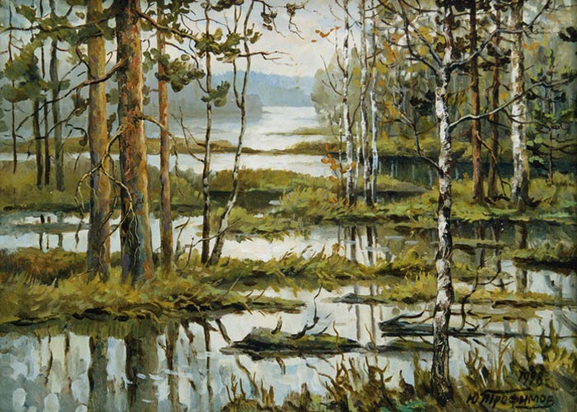
Конкурс 2: знатоки словарных слов
Деревянный кафтан,
В нем живет цветной Иван,
Любит он альбом, тетрадь,
А я люблю им рисовать.
а
а
К…р…ндаш
Не вода и не суша –
На лодке не уплывешь
И ногами не пройдешь.
о
Б…лото

Slide 5
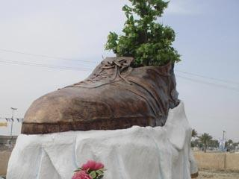
Всегда шагаем мы вдвоем,
Похожие, как братья
Мы за обедом под столом,
А ночью – под кроватью
Б…тинки
о
Я зашел в зеленый дом
И недолго пробыл в нем
Оказался этот дом
Быстро в городе другом.
а
В…гон

Slide 6
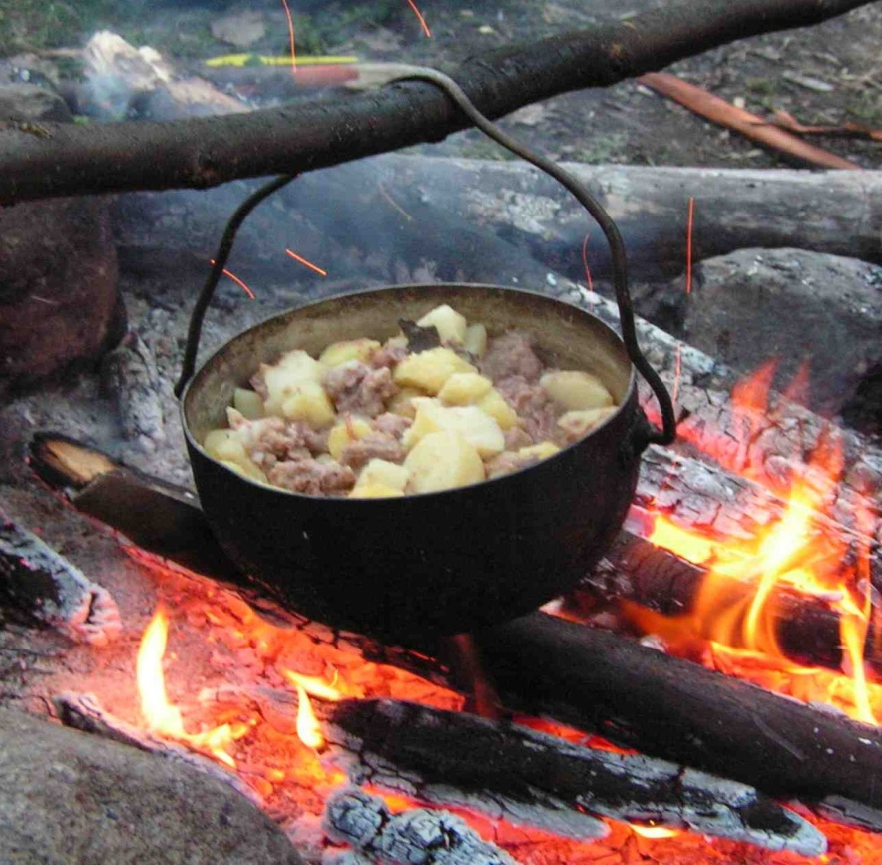
Каждый день роняет листочек.
А как год пройдет –
Последний листик отпадет
К…л…ндарь
а
е
На привале нам помог:
Суп варил, картошку пек.
Для похода он хорош,
Да с собой не понесешь…
…гонь и к…стер
О
о

Slide 7
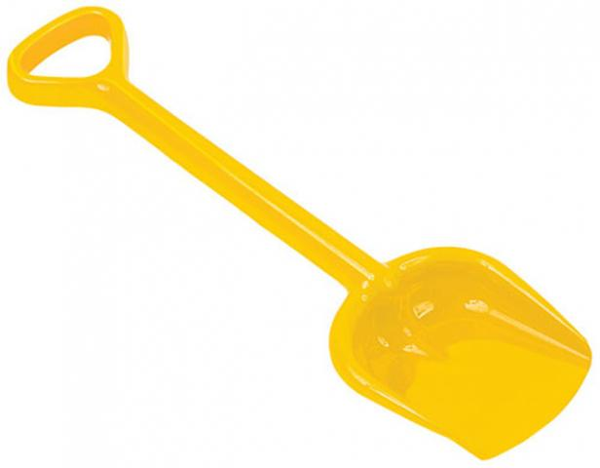
Я землю копала –
Ничуть не устала.
А кто со мной копал,
Тот и устал.
о
Л…пата
Красный нос в землю врос,
А зеленый хвост не нужен,
Нужен только красный нос.
о
М…рковь

Slide 8
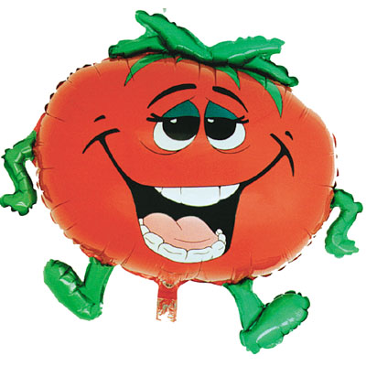
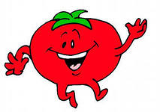
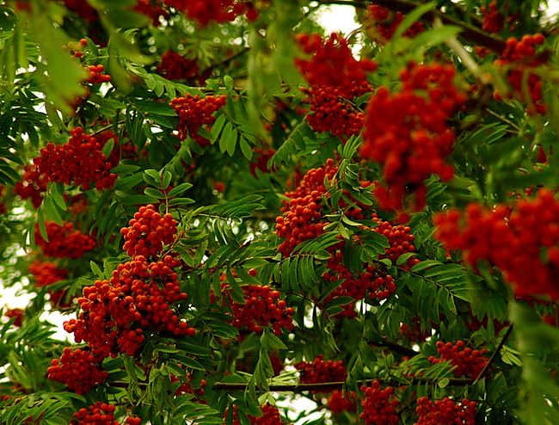
Как на нашей грядке
Выросли загадки –
Сочные да крупные,
Вот такие круглые.
Летом зеленеют,
К осени краснеют.
П…м…доры
о
и
Осень в сад
К нам пришла,
Красный факел зажгла.
Здесь дрозды,
Скворцы снуют
И, галдя, его клюют.
я
Р…бина

Slide 9
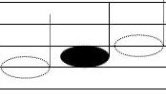
Конкурс 3: Ребусы
КО
подкова
К
ТВА
ВА
клятва
красиво
КРА
ВО
и
Н
КОМ
комната
ТА
Иван
КАР
3
ДЖ
картридж
И
100
РИЯ
история

Slide 10
Конкурс 4: собери пословицу
сердитых
возят
воду
на
час
минутку
упустишь
потеряешь

Slide 11
Конкурс 5. «Капитаны, вперед!»
Орфограмма
Ор о ма
ф
г
р
а
м

Slide 12
Спасибо за внимание!

